Slide 1
Sovětský film 70. léta

Slide 2
CHARAKTERISTIKA SOVĚTSKÉ KINEMATOGRAFIE. 70. LÉTA
„Zlaté“ období ruského filmu.
Všechno novátorské bylo kritizováno nebo odmítnuto.
O válečné filmy už není takový zájem. Výjimkami jsou filmy A jitra jsou zde tichá, Bojovali za vlast a Zpívající eskarda

Slide 3
CHARAKTERISTIKA SOVĚTSKÉ KINEMATOGRAFIE. 70. LÉTA
„Tichá“/„klidná“ kinematografie
Největší režiséři ruského filmu: Eldar Rjazanov, Vladimir Menšov, Georgij Danelija, Mark Zacharov, Leonid Gajdaj a jiní.

Slide 4
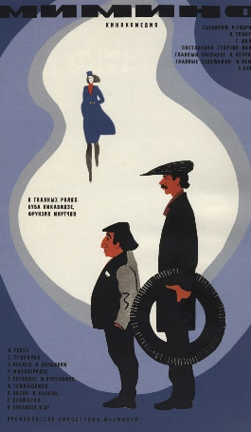
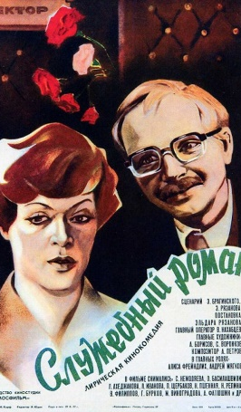

Slide 5
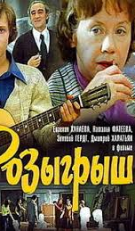
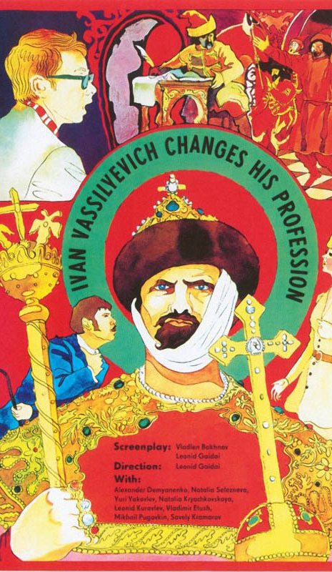

Slide 6
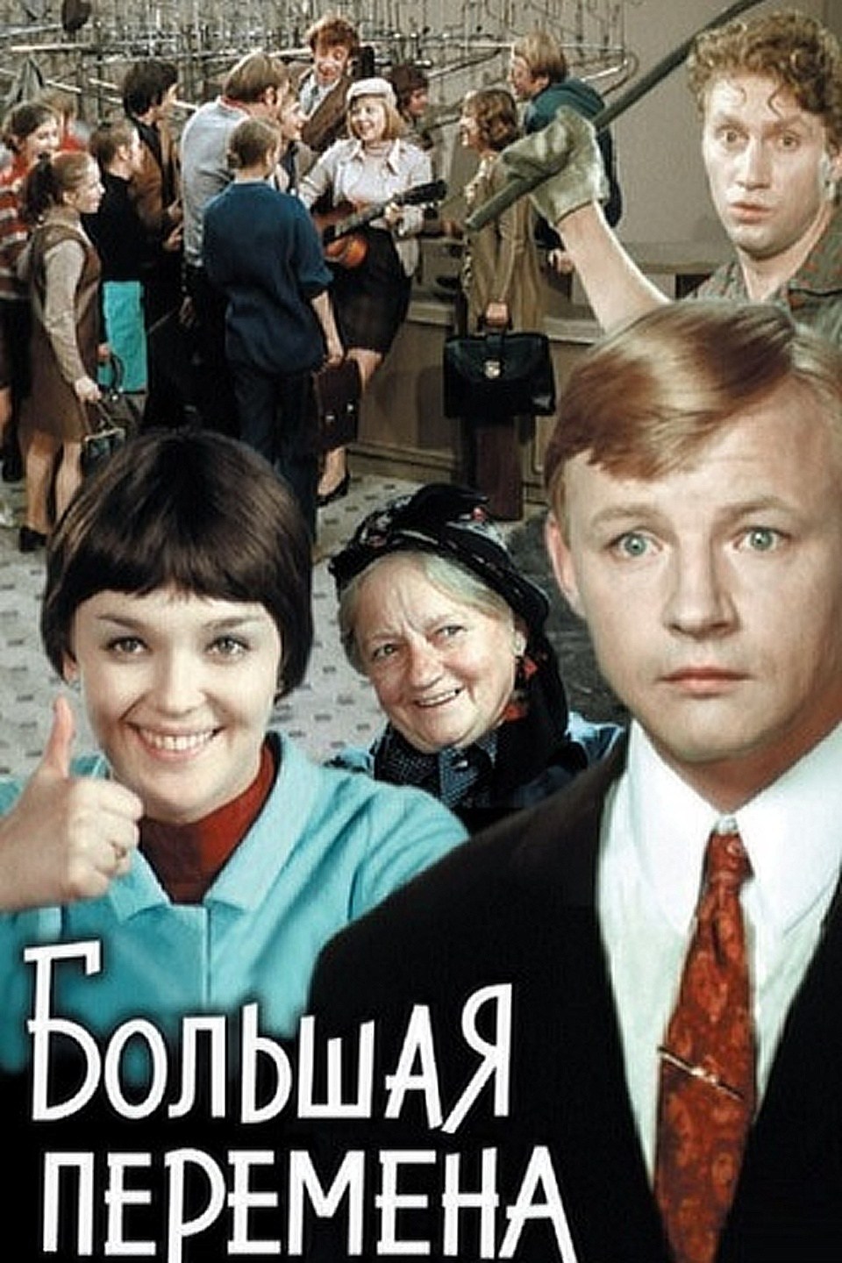

Slide 7
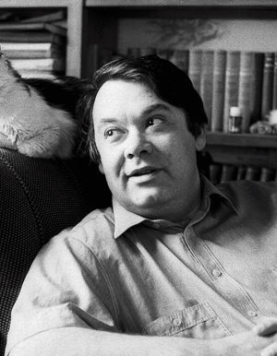
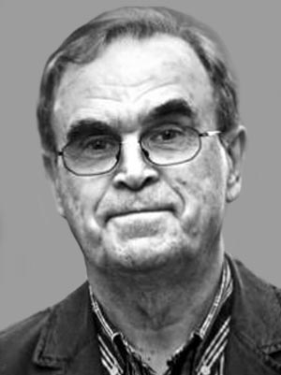
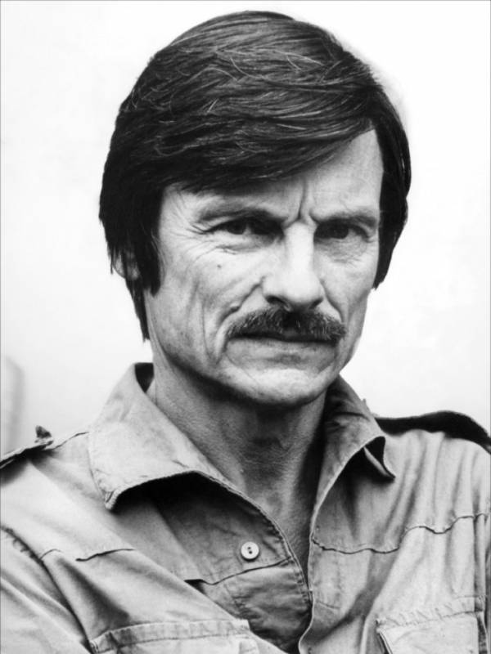
CHARAKTERISTIKA SOVĚTSKÉ KINEMATOGRAFIE. 70. LÉTA
Filmy „na zakázku“: o budování socialismu, o pracovnicích strany …
Hodně snímku se posílalo na přepracování nebo dopracování.
Nejhorší situace: autorský film: Alexej German Prověrka osudem, Kira Muratovová Dlouhé loučení, Gleb Panfilov Téma, Andrej Tarkovskij Zrcadlo a Solaris aj.

Slide 8
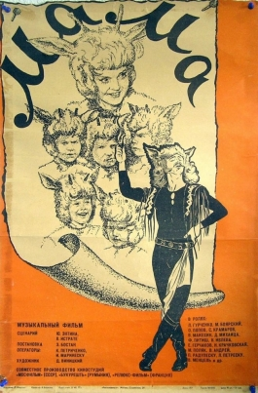
CHARAKTERISTIKA SOVĚTSKÉ KINEMATOGRAFIE. 70. LÉTA
dětský a mladický film
hudební a taneční filmy-pohádky

Slide 9
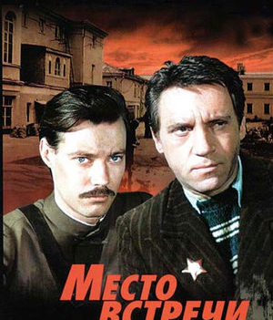
CHARAKTERISTIKA SOVĚTSKÉ KINEMATOGRAFIE. 70. LÉTA
Filmy pro televizi, měli více než dva díly.
francouzské
indické filmy
mexické filmy
spolupráce s režiséry z jiných zemí

Slide 10
ILJA AVERBach (1934-1986)

Slide 11
O I. AVERBACHOVI:
https://www.youtube.com/watch?v=EqgfJquazPI

Slide 12
ČUŽIJE PISMA (1975)
námět
Učitelka Věra Ivanovna je znepokojená hodně sebejistou šestnáctiletou holkou Zinou, která přijela do malinkého městečka. Tato holka, která vyrůstala bez matky za těžkých podmínek, přichází bydlet k této učitelce.
scénář
Natalja Rjazancevová
kamera
Dmitrij Dolinin
Hrají
Irina Kupčenková (Věra Ivanovna), Světlana Smirnovová (Zina), Sergej Kovalenko (Igor), Zinaida Šarková (matka Světy), Oleg Jankovskij (Žeňa), Ivan Bortnik (Šura), Natalja Skvorcovová (Světa).

Slide 13
užitečné odkazy
PŘEDNÁŠKY O FILMU:
https://www.culture.ru/movies/3054/chuzhie-pisma-ilya-averbakh-1975
https://www.youtube.com/watch?v=sTqXIMjL7ao
fILM:
https://www.culture.ru/movies/609/chuzhie-pisma

Slide 14
otázky k filmu
otázky k filmu:
1) Charakteristika hlavních hrdinů
2) Motiv lásky ve filmu
3) Motiv samoty ve filmu
4) V čem je nadčasovost filmu?
5) Jak jsou propojené/nepropojené název a syžet?

Slide 15
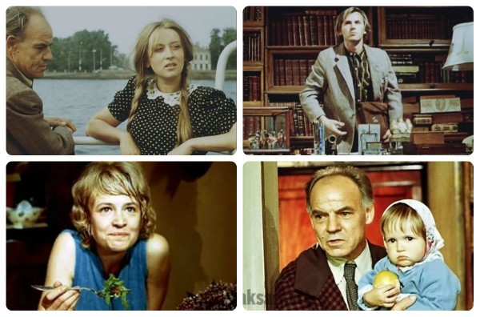
monolog (1972)
námět:
Nikodim Sretenskij je oddaný vědě. Na sklonku života se rozhodl opustit pozici ředitele univerzity a vrátil se do laboratoře, aby mohl dále zkoumat. Jeho objev mu však nepřinesl štěstí. Základ syžetu tvoří vztahy profesora Sretenského, jeho dcery a vnučky. Láska a netrpělivost jsou příčinou konfliktů, po kterých následuje odcizení…
scénář: Jevgenij Gabrilovič
Kamera: Dmitrij Meschijev
hrají: Michail Gluzskij (Sretenskij Nikodim Vasiljevič), Margarita Terechovová (Tasja), Marina Nejolovová (Ninočka), Stanislav Ljubšin (Samson), Jevgenija Chanajevová (Elza Ivanovna) aj.

Slide 16
užitečné odkazy
o filmu:
https://www.culture.ru/movies/3125/monolog-ilya-averbakh-1972
https://www.vokrug.tv/product/show/monolog/
film
https://www.culture.ru/movies/374/monolog

Slide 17
otázky
1) Charakteristika hlavních hrdinů
2) Pojetí „inteligence“ ve filmu? Co je na Nikodimovi Sretenském odlišného?
3) Je Nikodim Sretenský šťasntý? Co je podle filmu štěstí?
4) Motiv cínového vojáčku
5) Motivy samoty a lásky ve filmu
6) Propojenost názvu a syžetu

Slide 18
andrej tarkovskij (1932-1986)

Slide 19
odkazy
o tarkovském:
https://www.culture.ru/persons/2176/andrei-tarkovskii
https://www.youtube.com/watch?v=j-l-K4CF32Q
Rohovory s tarkovským
https://www.youtube.com/watch?v=aoxQk-nmkBo
https://www.youtube.com/watch?v=9j5459dfuFo

Slide 20
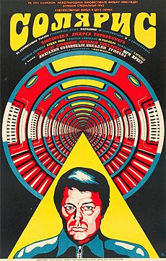
solaris
NÁMĚT
Dle románu vědecko-fantastického románu Stanislava Lema. Ve filmu jsou propojené detektivní zápletka a filozofický obsah. Hrdinové filmu zkoumají planetu Solaris, zjišťují, že jejích myšlenky a vzpomínky se materializují.
Scénář: Andrej Tarkovskij, Fridrich Gorenštejn
Kamera: Vadim Jusov
hrají: Donatas Banionis (Kris), Natalja Bondarčuková (Chari), Juri Jarvet (Snaut), Vladislav Dvoržeckij (pilot), Nikolaj Grinko (Nik Kelvin), Anatolij Solonicin (Sartorius), Sos Sarkisjan (Gibarjan) aj.
komentář A. Tarkovského

Slide 21
užitečné odkazy
O filmu
https://www.youtube.com/watch?v=qo1uUCENea0
https://www.youtube.com/watch?v=xNNFZclUhlE
https://www.youtube.com/watch?v=QFN9jHyd0qw
https://www.youtube.com/watch?v=Sn9bSWBrpow
FILM
https://cinema.mosfilm.ru/films/34772/ - 1. a 2. díl (s angl. titulky).
Nahoře vyberete díl (1./2.

Slide 22
otázky k filmu
1) Jaké je poslání filmu
2) Jak se mění postava Krise během filmu
3) Co symbolizuje Chari? Popište tuto postavu.
4) Proč každá z dvou Chari spáchají sebevraždu?
5) Proč umřel Gibarjan? Proč mu nerozumí ani Snaut, ani Sartorius? Co má Gibarjan společného s Krisem?
6) Symbolické záběry/scény ve filmu

Slide 23
Nikita Michalkov (1945)

Slide 24
Filmy o N. Michalkovovi
https://www.youtube.com/watch?v=OELNUGymJug
https://www.youtube.com/watch?v=eQv3f6rxy6g
https://www.youtube.com/watch?v=yoUtulJFhr8

Slide 25
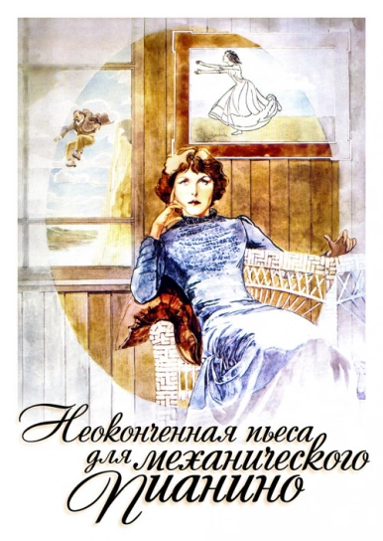
Nedokončená skladba (1977)
Námět: Dle hry A. P. Čechova Bezotcovščina (Безотцовщина).
Kamera: Pavel Lebešev
Hrají: Alexandr Kaljagin (Michail Vasiljevič Platonov), Jelena Solovej (Sofia Jegorovna Vojniceva), Jevgenija Glušenková (Sašeňka Platonovová), Antonina Šuranovová (Vojnicevová Anna Petrovna), Jurij Bogatyrjov (Sergej Pavlovič Vojnicev), Oleg Tabakov (Pavel Petrovič Ščerbuk), Nikolaj Pastuchov (Porfirij Semjonovič Glagoljev), Pavel Kadočnikov (Ivan Ivanovič Trilickij), Nikita Michalkov (Nikolaj Ivanovič Trileckij) aj.

Slide 26
užitečné odkazy
Přednáška o filmu:
https://www.culture.ru/movies/3084/neokonchennaya-pesa-dlya-mekhanicheskogo-pianino-nikita-mikhalkov-1976
https://www.youtube.com/watch?v=6HDacoSJSek
film
https://www.culture.ru/movies/349/neokonchennaya-pesa-dlya-mekhanicheskogo-pianino

Slide 27
otázky k filmu
1) Charakteristika filmu a hrdinů
2) Název filmu
3) Jak je zobrazena ruská inteligence?
4) Motiv lásky ve filmu
5)Okomentujte finální scénu filmu

